Slide 1
Корозія металів
Роботу виконала
Учениця 10-Б класу
Посівнича Діана

Slide 2
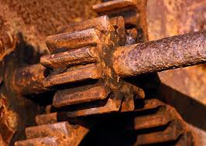
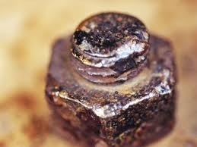
КОРОЗІЯ - мимовільне руйнування металів і сплавів в результаті хімічної або електрохімічної взаємодії їх з довкіллям.
1. Поняття корозії. Її характеристика.

Slide 3
ВПЛИВ КОРОЗІЇ:
Викликає серйозні екологічні наслідки: витік нафти, газу, інших хімічних продуктів.
Недопустима у багатьох галузях промисловості : авіаційної, хімічного, нафтового і атомного машинобудування.
Негативно впливає на життя і здоров'я людей.
1. Поняття корозії. Її характеристика.

Slide 4
ЧИННИКИ, ЩО ВИКЛИКАЮТЬ КОРОЗІЮ
кисень і волога атмосфери;
вуглекислий і сірчистий гази, що містяться в атмосфері;
морська вода;
ґрунтові води.
1. Поняття корозії. Її характеристика.

Slide 5
Корозія металів
За видом корозійного середовища
За процесами
За характером руйнування
газова
хімічна
рівномірна
атмосферна
2. Різновиди корозії.
грунтова
електрохімічна
нерівномірна (виборча або місцева)
рідинна (кислотна, сольова, лужна)

Slide 6
ВИДИ КОРОЗІЇ
Існує два види корозії: хімічна і електрохімічна.
Більш активний метали при електрохімічній корозії руйнується, переходячи в воду, тим самим захищає менш активний від руйнування.
Корозію металів та їх сплавів викликають такі компоненти зовнішнього середовища , як вода, кисень, оксиди карбону і сульфуру , водні розчини солей.
2. Різновиди корозії.

Slide 7
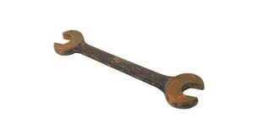
ХІМІЧНА КОРОЗІЯ
Відбувається в середовищах, які не проводять електричного струму. Вона обумовлюється дією на метали неелектролітів (спирту, бензину, мінеральних масел тощо) і сухих газів (кисню, оксидів азоту, хлору, хлороводню, сірководню і ін.) при високій температурі (так звана газова корозія).
2. Різновиди корозії.

Slide 8
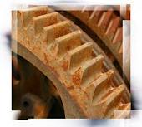
ХІМІЧНА КОРОЗІЯ
У результаті взаємодії металів із зовнішнім середовищем їх поверхня вкривається тонким шаром (плівкою) різних хімічних сполук (продуктів корозії): оксидів, хлоридів, сульфідів і т. д. Інколи цей шар такий щільний, що крізь нього не може проникати агресивне середовище. В таких випадках з часом швидкість корозії зменшується, а то й зовсім припиняється.
2. Різновиди корозії.

Slide 9
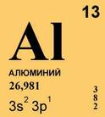
ХІМІЧНА КОРОЗІЯ
Наприклад, алюміній в атмосфері повітря кородує значно повільніше від заліза, хоч за своїми хімічними властивостями він активніший від заліза. Це пояснюється тим, що поверхня алюмінію вкривається суцільною, досить щільною і міцною оксидною плівкою, яка ізолює метал від доступу кисню, а оксидна плівка заліза, навпаки, є крихкою і ламкою, містить багато пор і тріщин, через що кисень повітря крізь неї легко проникає до поверхні заліза, і тим обумовлюється безперервне його руйнування.
2. Різновиди корозії.

Slide 10
УМОВИ, ЯКІ СПРИЯЮТЬ ЕЛЕКТРОХІМІЧНІЙ КОРОЗІЇ
Положення металу у ряді активності металів: чим вони далі розташовані один від одного, тим швидше відбувається корозія.
Чистота металу : домішки прискорюють корозію.
Нерівності поверхні металу, тріщини.
Грунтові води, морська вода, середовище електроліту.
Підвищення температури.
Дія мікроорганізмів(гриби, бактерії і лишайники впливають на метал з високою корозійною стійкістю)
2. Різновиди корозії.

Slide 11
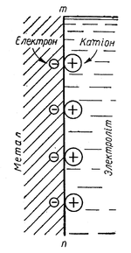
ЕЛЕКТРОХІМЧНА КОРОЗІЯ
Вона більш поширена і завдає значно більшої шкоди, ніж хімічна. Вона виникає при контакті двох металів у середовищі водних розчинів електролітів. На відміну від хімічної електрохімічна корозія супроводжується переміщенням валентних електронів з одної ділянки металу на іншу, тобто виникненням місцевих електричних струмів внаслідок утворення на кородуючій поверхні так званих гальванічних пар.
2. Різновиди корозії.
Подвійний електричний шар на границі метал —електроліт

Slide 12
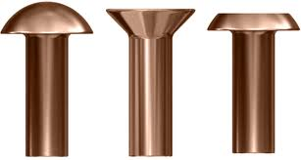
ЕЛЕКТРОХІМІЧНА КОРОЗІЯ
Розглянемо процес кородування залізної конструкції з мідними заклепками. Коли така конструкція вкривається шаром вологи (розчином електроліту), то залізні і мідні ділянки її поверхні утворюють гальванічні пари. При цьому атоми заліза як більш активного металу переходять у розчин у вигляді двовалентних іонів Fe²⁺, а втрачені ними валентні електрони переміщаються на мідь і там приєднуються катіонами водню, відновлюючи їх до вільного водню.
2. Різновиди корозії.

Slide 13
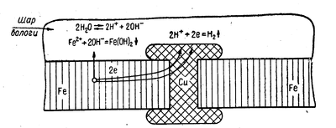
ЕЛЕКТРОХІМІЧНА КОРОЗІЯ
1. Дисоціація води:
2. Втрата атомами заліза валентних електронів і перехід іонів у розчин: (Метал) 2е <- Fe⁰ -> Fe²⁺ (Розчин)
3. Відновлення катіонів водню (на поверхні міді) і виділення вільного водню:2Н⁺ + 2е -> 2Н° —> Н₂ ↑;
4. утворення дигідроксиду заліза: Fe²⁺ + 2OH⁻ -> Fe(OH)₂;
2. Різновиди корозії.

Slide 14
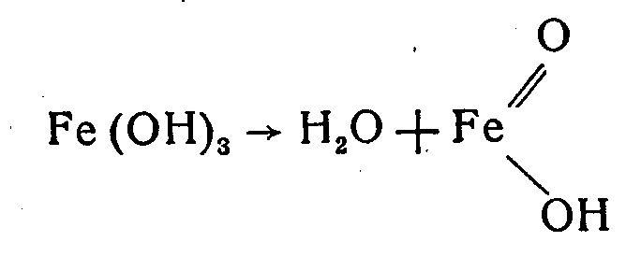
ЕЛЕКТРОХІМІЧНА КОРОЗІЯ
5. окиснення двовалентного заліза до тривалентного розчиненим киснем повітря:
6. Fe(OH)₂ + O₂ + 2H₂O -> 4Fe(OH)₃;
часткова втрата води тригідроксидом заліза і перетворення його в гідроксид-оксид заліза:
2. Різновиди корозії.

Slide 15
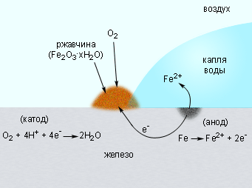
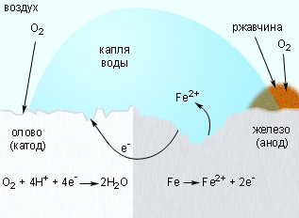
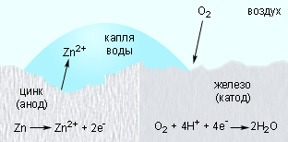
ЕЛЕКТРОХІМІЧНА КОРОЗІЯ (механізм процесу)
2. Різновиди корозії.

Slide 16
СПОСОБИ ЗАХИСТУ ВІД КОРОЗІЇ
Нанесення захисних покриттів (лаки, фарби, емалі);
Покриття іншим металом(позолота, сріблення, хромування, цинкування);
Створення і використання антикорозійних сплавів
Введення в середу інгібіторів, що знижують агресивність середовища;
Протекторний захист
3. Способи захисту.

Slide 17
Дякую за увагу

